Slide 1
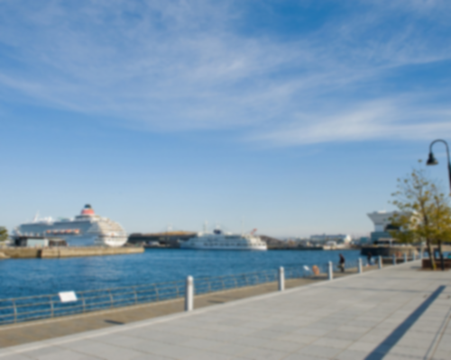
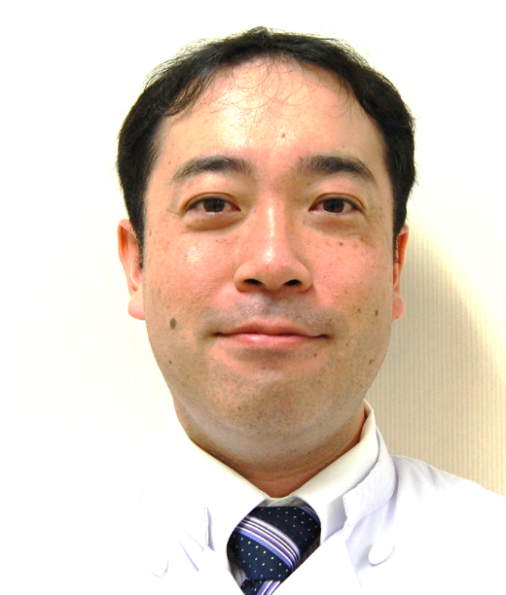

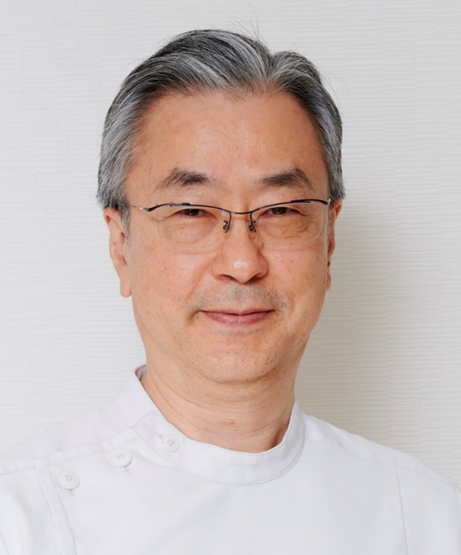
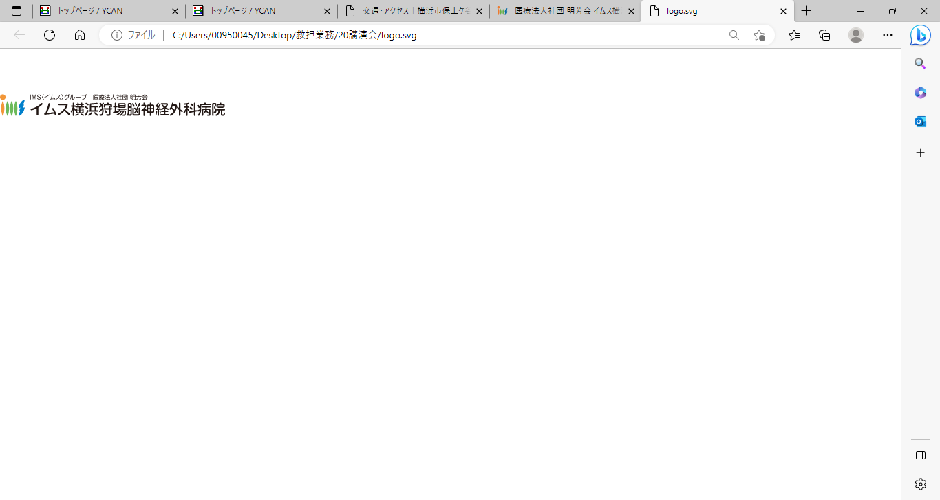
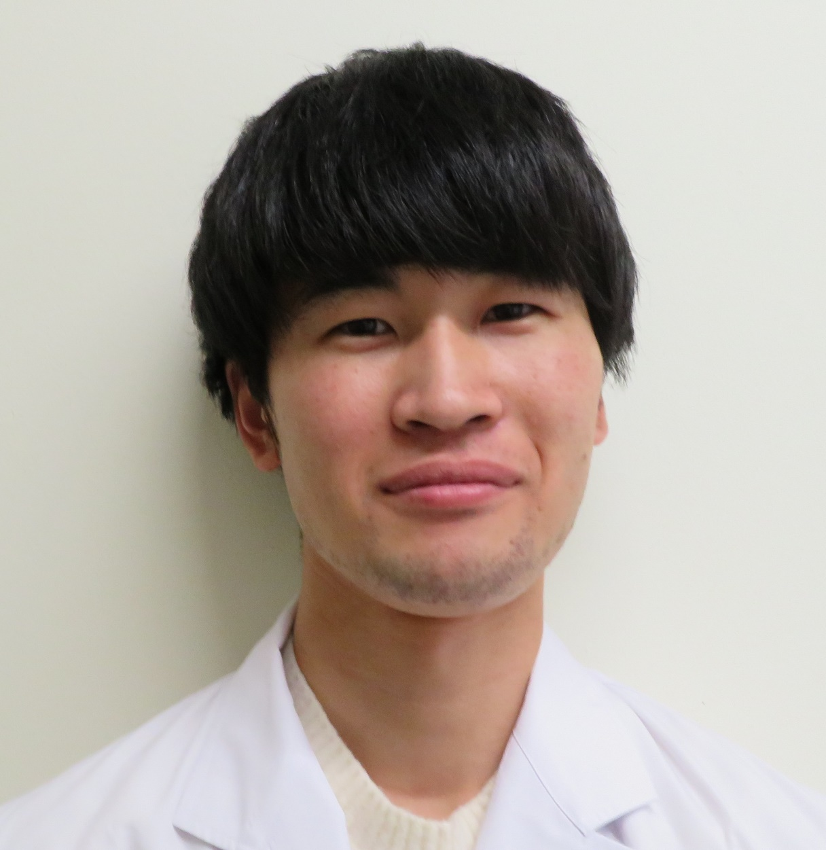

保土ケ谷区
参加無料
疾病予防・救急医療
講演会
～健康寿命を延ばすために～
9月14日(土)
保土ケ谷公会堂
2024年
日時
場所
(保土ケ谷区星川一丁目2-1)
13:00～16:00
星川駅徒歩3分！
講演①
「健康寿命～骨折予防を含めて～」
講師：竹下 宗徳 医師
講演②
「脳卒中を知り健康寿命を延ばそう」
講師：谷井 雅人 院長
講演③
「～総合診療医と考える～孤独・孤立と救急要請」
講師：穂崎 奨 医師
お問い合わせ
045-342-0119（保土ケ谷消防署）
消防署HPは
こちらから‼
主催 保土ケ谷消防署
後援 保土ケ谷火災予防協会

